Slide 1
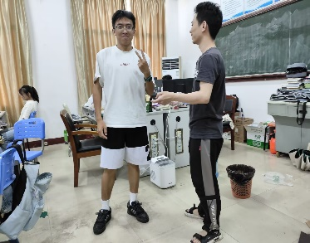
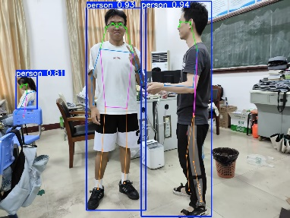
翻转
缩放
初始化
锚点、角点、查询
ＮＭＳ
翻转
预测
CutOut
CutMix
分类
CutOut
卷积神经
转换器网络
金字塔结构
编解码结构
ＮＭＳ
Mosaic
回归
MixUp
MixUp
ＩｏＵ－Ｎｅｔ
特征融合
中心度
基础骨干
输入图像
图像预处理
检测网络
后处理
检测结果

Slide 2
获取公开人体骨骼动作识别数据集
获取公开人体骨骼动作识别数据集
监控接口中获取视频片段
摄像头中获取实时获取画面
监控接口中获取视频片段
摄像头中获取实时获取画面
特征表示转换
特征表示转换
图像预处理
(颜色转换、尺寸调整)
图像预处理
(颜色转换、尺寸调整)
训练阶段
应用阶段
构建动作识别模型
构建动作识别模型
模型推理
(初始化模型、 进行推理
获取关键点位置和置信度)
模型推理
(初始化模型、 进行推理
获取关键点位置和置信度)
训练和评估模型，保存模型
训练和评估模型，保存模型
结果后处理
（关键点解析、坐标转换
归一化坐标转换为实际的像素坐标）
结果后处理
（关键点解析、坐标转换
归一化坐标转换为实际的像素坐标）
可视化输出
(绘制关键点、显示图像)
可视化输出
(绘制关键点、显示图像)

Slide 3
